Slide 1
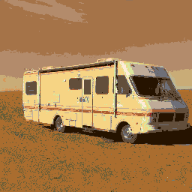
Project pBB
By Alex, David

Slide 2
Introduction
Ebben a játékban egy illegális kisebb gyógyszerüzemet kell menedzselni!
Pénztmosni! Majd bővíteni az üzemet és a kitermelést!

Slide 3
Game Design

Slide 4
Art Style
Kinézet: a pixel „style”-t alalmaztuk legtöbb helyen (Psx grafika).
Képnagyság/resolution: 256x256 pixel .

Slide 5
Mechanics
Sell: A legyártot gyógyszereket elbírjuk adni!
Supply Buying: Venni anyagot amiből előállítjuk a gyogyszereket!ű
Vegyél fel munkásokat!

Slide 6
Level Layout
Több színtet is ell lehet értni!

Slide 7
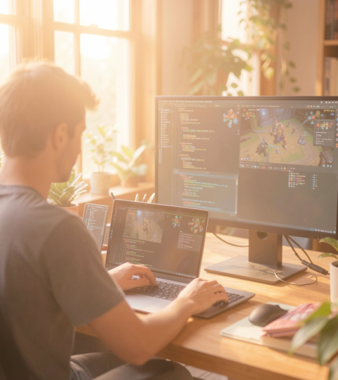
Development

Slide 8
Hogyan/miben készült?
UNITY
Miért jó az Unity?
-Platformfüggetlen: egyszerre fejleszthetsz PC‑re, mobilra, konzolokra és még VR‑ra is.
-Könnyen tanulható:tutorialok, rengeteg oktatóanyag és aktív közösség.
-Erős grafikai motor: modern 2D és 3D grafika (árnyékok), real time rendering
(valós idejű renderelés).
-Asset Store: kész modellek, kódcsomagok és eszközök gyorsíthatják a fejlesztést.
-Könnyű programozás: C nyelv, jó API.
-Széles körben használt: iparági standard, sok játék unity-ben készült.

Slide 9
Tovább fejlesztések ,if (budget > 0)
Több gyógyszer típus, munkások ,karakter kinézet,
újabb helyek... és akár multiplayer is .

Slide 10
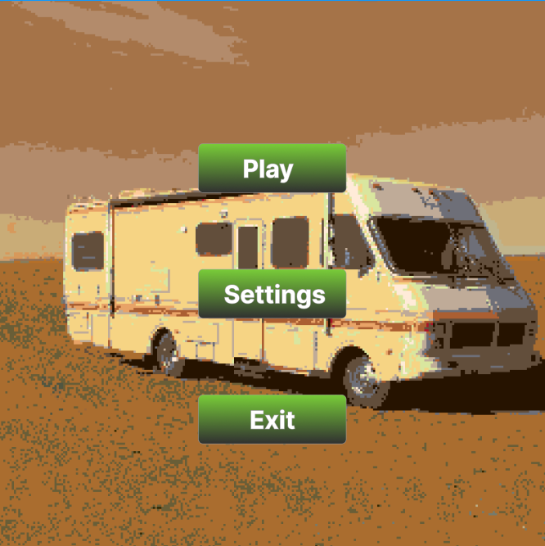
Köszönjük a figyelmet!

